Slide 1
SPIKE PRIME & FIRST LEGO LEAGUE
Sanjay Seshan and Arvind Seshan
Primelessons.org, EV3Lessons.com, FLLTutorials.com

Slide 2
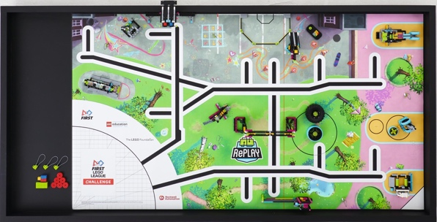
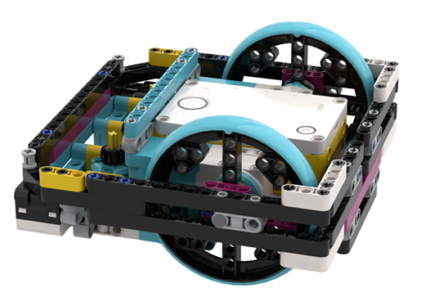
Цели
Сравнение EV3 и SPIKE Prime
Внимание на потребности команд в FIRST LEGO League
Примечание: Мы не представляем FLL или LEGO Education. Это наше личное мнение.

Slide 3
Сравнение
Обзор SPIKE Prime против EV3

Slide 4


Хаб / Порты
5 секунд для загрузки (удобно для команд когда ваш хаб отказал до или после запуска)
6 универсальных портов (можно использовать для датчиков или моторов) встроенный гироскоп
30 секунд для загрузки, больше для MicroPython
4 датчика + 4 мотора специализированные порты
Заключение: Вы не проигрываете используя порты SPIKE Prime

Slide 5
Датчики используемые в FIRST LEGO League
Датчик Цвета (улучшенный, с большим количеством цветов и улучшенное распознавание)
Датчик Расстояния (может быть использован для различных целей – не FLL)
Датчик Силы (считывает давление 0-10 Ньютон)
Встроенный гироскоп с 6 осями и акселерометром (минимальные отклонение и задержка)
Датчик цвета
Ультразвуковой датчик
Датчик прикосновения (двоичный – нажат или не нажат)
Гироскоп (проблемы с отклонением и задержкой)
Заключение: У SPIKE Prime те же датчики и они лучше EV3’s

Slide 6
Доступные языки программирования
Основной: Программирование Scratch-подобными блоками
Второй: [Micro-]Python (текстовый): встроен в приложение, имеет основные обучающие программы и примеры. Имеет некоторые дополнительные команды и функциональность (подобно EV3)
Можете использовать Scratch или MicroPython
Основные Блоки : EV3-G/EV3 Lab (подобный LabView) или основанный на Scratch EV3 Classroom
Основной текстовый (официальный): MicroPython. Требуется карта microSD Card, Visual Studio Code IDE (дополнительно / не встроено)
Можете использовать не-Lego языки (Java, C ++, и т.д.), но необходима SD-карта
Текстовые языки обеспечивают больше функциональности
Заключение: программное обеспечение SPIKE Prime’s легче переключить между основанными блоками и Python, но меньше языков доступно

Slide 7
Особенности и компромиссы
Подробно о SPIKE Prime

Slide 8
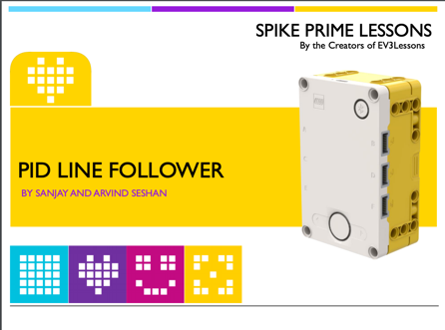
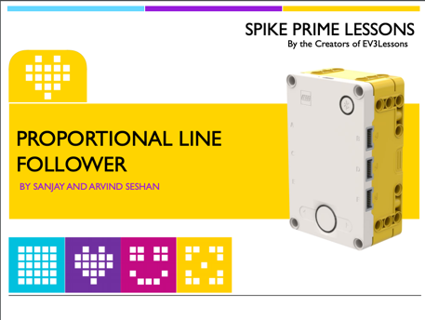
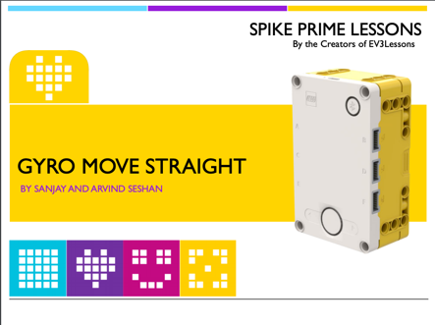

Продвинутое программирование
Методы программирования EV3 могут быть реализованы в SPIKE Prime
Вы можете использовать Пропорциональный контроль, Движение с гироскопом прямо, Ускорение и т.д. и в Scratch и в MicroPython
Видео https://www.facebook.com/PrimeLessons/
Уроки: http://www.primelessons.org/

Slide 9
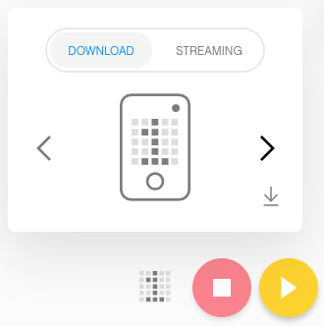
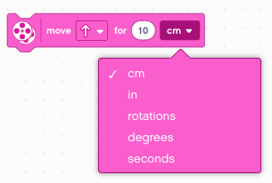
Улучшения SPIKE Prime (ПО)
Поиск и Выбор Программ: Выбор в меню по номеру проекта (запуск по номеру, в отличие от EV3),
Легкий мониторинг переменных: монитор переменных позволяет пользователям просматривать данные для отладки кода, без использования экрана – значения переменных на экране компьютера при подключении
Различные Платформы – Те же Блоки: То же программное обеспечение для всех платформ (для EV3 у Chromebook, Android и iPad были ограниченные версии программного обеспечения) – позволяет членам команды одновременно программировать на разных платформах
Move_CM: блоки Движения могут использовать сантиметры/дюймы в качестве входа, дополнительно градусы, обороты и секунды – легче программировать движение робота (для EV3 Вы должны были создавать Мой Блок)
Обнаружение пробуксовки: Встроено в мотор

Slide 10
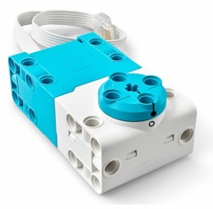
Улучшения SPIKE Prime (Железо)
Размер: Меньший форм-фактор для электронных компонентов
Форма: у электрических деталей более прямоугольная форма, удобная сборка (легче строить)
Провода: более тонкие провода легче прокладывать, есть крепления для них
Двигатели: со встроенным абсолютным позиционированием
Зарядка: через USB, так же как порт загрузки
Датчик Цвета: Улучшенный датчик цвета – больше цветов, больше расстояние от поверхности для распознавания

Slide 11

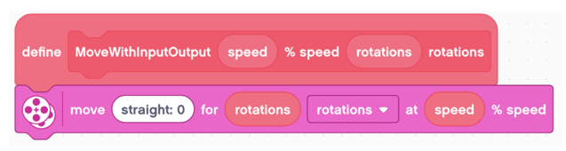
Компромиссы: Мои блоки
Мои Блоки доступны для использования только в том в проекте, в котором они созданы
Но они могут быть скопированы и сохранены из одного проекта в другой
Нет вывода для Моих блоков
Работает при использовании переменных
В MicroPython функции могут быть импортированы и иметь вывод
Эти проблемы характерные для Scratch (также как и для EV3 Classroom)

Slide 12
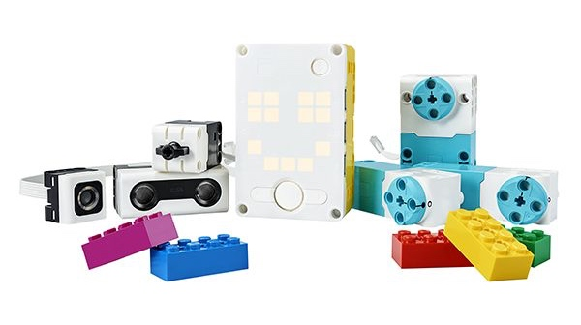
Компромиссы: калибровка, файлы, провода
Датчик расстояния: не работает под углом когда близко к поверхности
Калибровка датчика цвета: не требуется
Вы можете работать с кодом
Датчик хорошо работает без калибровки
Файлы: нет чтения/записи файла
Можно сделать в MicroPython
Батарея: бБатарея должна быть подключена к хабу для зарядки – можно одновременно зарядить только одну батарею (или использовать второй хаб для зарядки второй батареи)
Длина провода: фиксированная
Для FIRST LEGO League длина провода достаточная
Если провод слишком длинный, Вы можете использовать крепления чтобы он не провисал
Notes:
Display?
Buttons
Menu

Slide 13
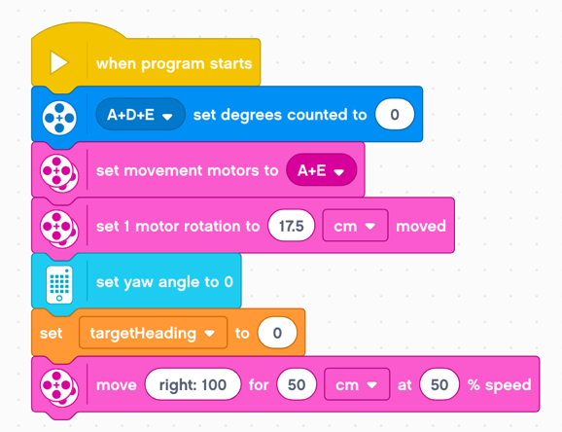
Компромиссы: управление блоками
Управление входами не линейно
Различие между значениями 100 и 99 значительное
Обходное решение: использование блоков танка

Slide 14
Компромиссы: размер файла
В проектах (даже в которых всего 100 блоков) программа иногда терпит неудачу
Моторы и датчики отключаются, при запуске программы и затем снова подключаются. Когда моторы и датчики отключены, их значения некорректны
В больших программ код может вообще не загрузиться
Обходное решение: Команда должна будет при запуске кода ждать когда датчики и моторы снова подключатся

Slide 15
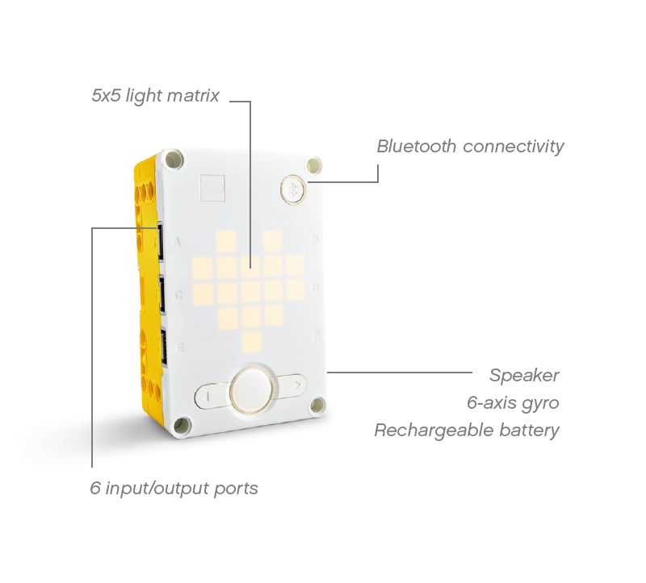
Компромиссы: гироскоп
Нет никаких отклонений или задержек Гироскопа, но есть другие компромиссы
Уровень гироскопа: Вы не Может получить доступ к уровню гироскопа или акселерометра в Scratch, но может сделать в MicroPython
Погрешности гироскопа: Например, при повороте с гироскопом на 360 градусов, значение будет не 360.
Все зависит от конкретного хаба. Например, хаб 1 ошибка будет 7 градусов, а Хаб 2 – 4 градуса.
На ошибку влияет сложность кода. Например, обновление значений на световой матрице одновременно увеличит ошибку приблизительно на 25 градусов при повороте на 360 градусов.
Обходное решение: Для (1), Вы должны измерить значение ошибки гироскопа для хаба. Для (2), Вы должны считывать значения гироскопа менее часто и/или использовать меньше кода, выполняемого одновременно.
Notes:
Display?
Buttons
Menu

Slide 16
Распространенные заблуждения
Что люди думают о SPIKE Prime

Slide 17
Возраст
SPIKE Prime только для новичков или для начальной школы
Даже при том, что программное обеспечение по умолчанию - Scratch , и цвета подходят для младших возрастов, возможности SPIKE Prime соответствуют EV3
Есть также MicroPython для более старшего возраста
SPIKE Prime понизил точку входа, но потолок как у EV3

Slide 18
Моторы SPIKE Prime
SPIKE Prime моторы менее мощные и хуже для FIRST LEGO League
Да, моторы менее мощные
Но нет никакой необходимости в большой мощности для использования моторов SPIKE Prime. Если необходимо увеличение крутящего момента, увеличение передаточного отношения будет достаточно

Slide 19
Точность и надежность
SPIKE Prime менее точен и надежен чем EV3.
В SPIKE Prime встроено обнаружение пробуксовки, улучшен датчик цвета
Гироскоп SPIKE Prime менее точен, но у него нет отклонений и задержки
По точности моторы SPIKE Prime аналогичны моторам EV3
Все методы надежности, которые использовались в EV3, можно использовать в SPIKE Prime.

Slide 20
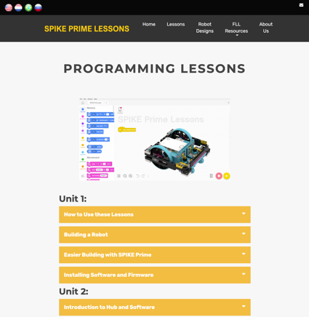
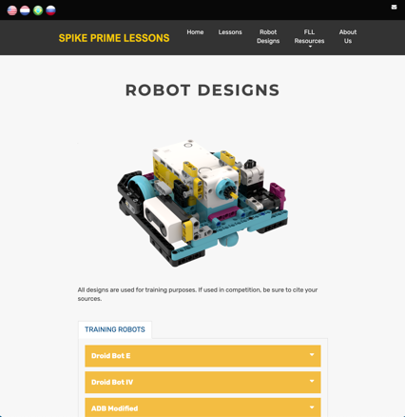
Ресурсы
Мало ресурсов для SPIKE Prime, для EV3 их гораздо больше
На PrimeLessons.org будет полный комплект уроков от новичка до продвинутого
Мы поддержим все команды
Есть онлайн-сообщества, чтобы обратиться за помощью (LEGO SPIKE Community и FLL Challenge Share & Learn на Facebook)
Новые ресурсы выходят каждую неделю
Встроенные ресурсы в программном обеспечении Scratch и MicroPython

Slide 21
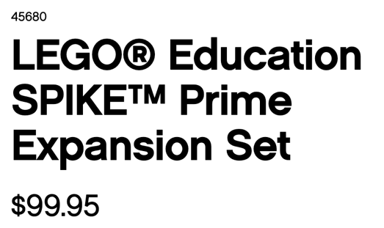

Стоимость
SPIKE Prime дороже или цена такая же как у EV3
SPIKE Prime дешевле чем EV3
Ресурсные набор дает Вам мотор и датчик (лучшая стоимость по сравнению с EV3)

Slide 22

Ошибки
У SPIKE Prime есть ошибки
SPIKE Prime новый
Обновления для исправления ошибок выходят постоянно. Устанавливайте обновления
У EV3 также были ошибки. LEGO быстро их устраняло при помощи обновлений, но некоторые ошибки были найдены только недавно
Сообщество обычно совершенствует пути решения

Slide 23
Заключение
Если у Вас есть EV3s или Вы купили его, нет проблем
EV3 отличный продукт
FIRST позволяет использовать несколько платформ
Соревнования не для одной платформы (нет дополнительных очков для какой-то платформы)
Если у Вас есть бюджет для старта / запуска (независимо от возраста), Вы хотите новых задач, Вы можете использовать SPIKE Prime для этого
В SPIKE Prime есть ограничения. Это не тоже что EV3
Но НЕ недооценивайте возможности SPIKE Prime

Slide 24
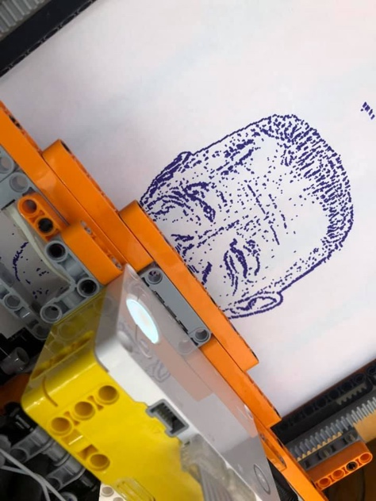
Спасибо!
Фото напечатано с использованием Python в SPIKE Prime
У Вас есть вопросы?
www.primelessons.org
www.flltutorials.com
www.ev3lessons.com
https://www.facebook.com/groups/FLLShareandLearn/

